Slide 1
전자상거래법 상품등의 정보제공 고시 개정사항 적용방법

Slide 2
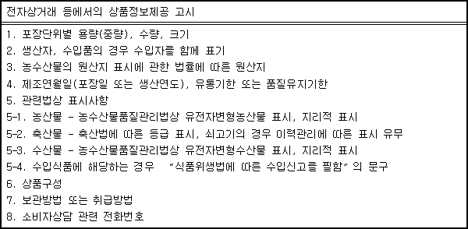
1. 일반 식품 (원물)
기존
변경
전자상거래 등에서의 상품정보제공 고시
포장 단위별 용량(중량), 수량, 크기 생산자, 수입품의 경우 수입자를 함께 표기 농수산물의 원산지 표시에 관한 법률에 따른 원산지 제조연월일(포장일 또는 생산연도), 유통기한 또는 품질유지기한 관련법상 표시사항 5-1. 농산물 – 농수산물품질관리법상 유전자변형농산물 표시, 지리적 표시 5-2. 축산물 – 축산법에 따른 등급 표시, 쇠고기의 경우 이력 관리에 따른 표시 유무 5-3. 수산물 – 농수산물품질관리법상 유전자변형수산물 표시, 지리적 표시 5-4. 수입식품에 해당하는 경우 “식품위생법에 따른 수입신고를 필 함“ 의 문구 6. 상품구성 7. 보관방법 또는 취급방법 8. 소비자상담 관련 전화번호 9. 품목 또는 명칭 10. 식품 등의 표시/광고에 관한 법률에 따른 소비자안전을 위한 주의사항

Slide 3
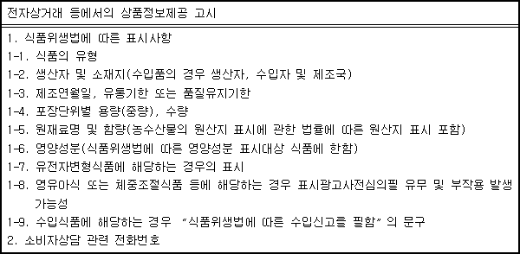
2. 가공 식품
기존
변경
전자상거래 등에서의 상품정보제공 고시
식품의 유형 생산자, 수입품의 경우 수입자를 함께 표기 제조연월일(포장일 또는 생산연도), 유통기한 또는 품질유지기한 포장 단위별 용량(중량), 수량, 크기 원재료명 및 함량 (농수산물의 원산지 표시에 관한 법률에 따른 원산지 표시 포함) 영양정보 유전자변형식품에 해당하는 경우의 표시 영유아식 또는 체중조절식품 등에 해당하는 경우 표시광고사전심의필 유무 및 부작용 발생 가능성 관련법상 표시사항 소비자상담 관련 전화번호 제품명 식품 등의 표시/광고에 관한 법률에 따른 소비자안전을 위한 주의사항

Slide 4
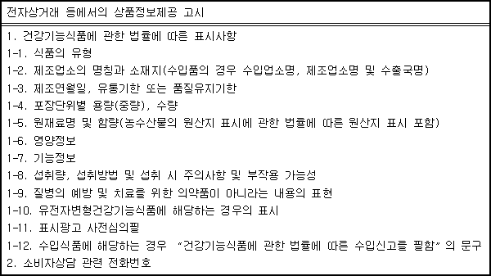
3. 건강기능식품
기존
변경
전자상거래 등에서의 상품정보제공 고시
식품의 유형 제조업소의 명칭과 소재지(수입품의 경우 수입업소명, 제조업소명 및 수출국명) 제조연월일, 유통기한 또는 품질유지기한 포장 단위 별 용량(중량), 수량, 크기 원재료 명 및 함량 (농수산물의 원산지 표시에 관한 법률에 따른 원산지 표시 포함) 영양정보 기능정보 섭취량, 섭취방법 및 섭취 시 주의사항 및 부작용 가능성 질병의 예방 및 치료를 위한 의약품이 아니라는 내용의 표현 유전자 변형 건강기능식품에 해당하는 경우의 표시 영유아식 또는 체중조절식품 등에 해당하는 경우 표시광고사전심의필 유무 및 부작용 발생 가능성 관련법상 표시사항 소비자상담 관련 전화번호 제품명 식품 등의 표시/광고에 관한 법률에 따른 소비자안전을 위한 주의사항

